Slide 1

НОРМИРОВАНИЕ ТЕПЛОВОГО ВОЗДЕЙСТВИЯ НА ВОДНЫЕ ОБЪЕКТЫ
АНАЛИЗ ДЕЙСТВУЮЩЕГО НОРМАТИВА КАЧЕСТВА ВОДЫ ПО ТЕМПЕРАТУРЕ,
В ТОМ ЧИСЛЕ ПРИМЕНЕНИЕ ЕГО ДЛЯ АКВАТОРИИ ЮЖНЫХ МОРЕЙ
ФГБУ «ЦУРЭН»
Попова Елена Олеговна
доклад подготовлен по материалам отчета,
выполненного ФГБУ «ЦУРЭН»
«Анализ нормативно-правовой базы,
регулирующей вопрос установления требований
к нормативу качества воды по температуре для
акватории Чёрного моря, в том числе в зимнее время»

Slide 2
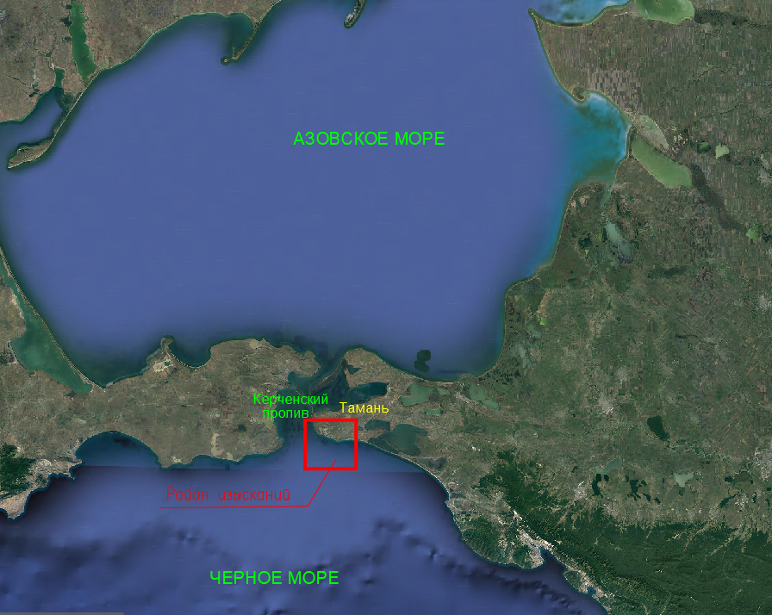
Схема размещения объекта
Строительство опреснительной установки предполагает сброс подогретых соленых вод

Slide 3
ИСТОРИЯ РАЗРАБОТКИ
Формулировка 1958:
температура поверхностных слоев воды водоема под влиянием тепловых загрязнений не должна повышаться по сравнению с природной в летний период больше чем на 3°С, а в зимний период - на 5° С. Подогрев всей массы воды недопустим, так же, как и нагрев поверхностных слоев летом выше 25-30° С.
Действующая формулировка:
температура воды не должна повышаться при сбросе сточных вод по сравнению с естественной температурой водного объекта более чем на 5°С, с общим повышением температуры не более чем до 20°С летом и 5°С зимой для водных объектов, где обитают холодолюбивые рыбы (лососевые и сиговые) и не более чем до 28°С летом и 8°С зимой в остальных случаях. В местах нерестилищ налима запрещается повышать температуру воды зимой более чем на 2°С.

Slide 4
Проблема нормирования по температуре
требования не уточнялись и действуют на всей территории России
норматив действует без учета климатических особенностей
норматив не отражает различия между пресноводной и морской средой
влияние не подтверждено исследованиями на представителях всех трофических звеньев водного объекта
действующий норматив содержит неоднозначность формулировки и неопределенность требований

Slide 5
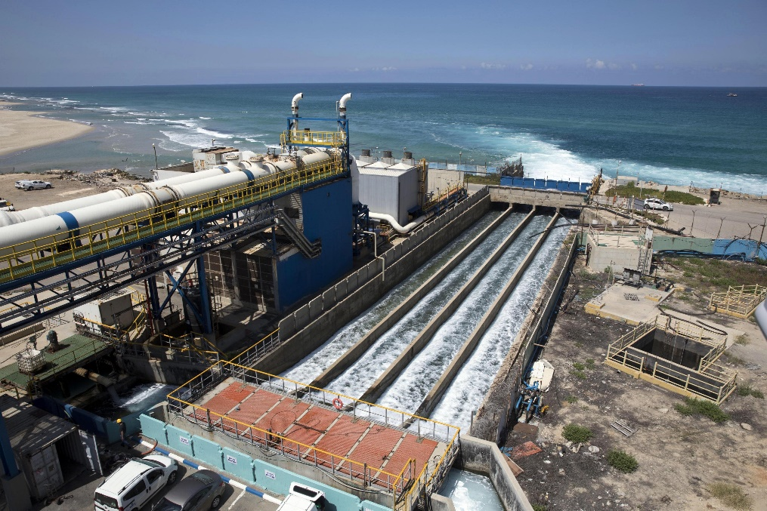
Международный опыт

Slide 6
Результат анализа
температура - важнейший фактор, играющий ведущую роль в обеспечении нормальной жизнедеятельности и поведении рыб
комплексные исследования влияния температурного фактора на состояние всех трофических звеньев и морские экосистемы в целом отсутствуют
многими странами (с разными климатическими условиями) применяется региональный принцип
ни в одном проведенном исследовании о влиянии сброса подогретых соленых вод в море не содержится однозначного вывода о негативном воздействии как на отдельные сообщества организмов, так и на морские экосистемы в целом

Slide 7
ПРЕДЛОЖЕНИЯ
1. Внесение корректной формулировки в действующий общероссийский норматив по температуре для морских водных объектов
2. Рассмотрение возможности установления регионального норматива, учитывая климатические особенности южных морей (или природные зоны)
Необходимо проведение комплексных исследований в связи с тем, что планируется строительство опреснительных установок в Крыму и на Дальнем Востоке и вопрос влияния сброса подогретых солоноватых вод становится более актуальным

Slide 8

Благодарю за внимание
ФГБУ «ЦУРЭН»

